Slide 1

A digitális kommunikáció alapjai
Tréning

Slide 2

A digitális kommunikáció lehetőségei, szerepe, eszközei
Szóda-Kis Zsófia 2022.03.26-27.

Slide 3

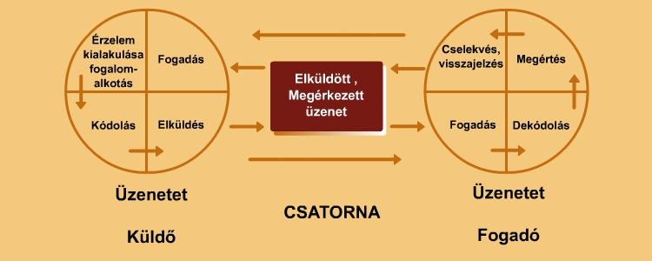
Kommunikáció – Digitális kommunikáció
A kommunikáció az egyik legfontosabb emberi életjelenség
Minden társadalmi folyamatban szerepet játszik
Szorosan kapcsolódik a hírközléshez, pedagógiához, pszichológiához, művészetekhez, esztétikához, …
Notes:
– az e-mailtől az Instagram storyig, csak a legfontosabb alapok, amik egy állatorvosi rendelő sz számára szóba jöhetnek (10 perc)

Slide 4
Digitális kommunikáció
Az elmúlt évszázadban a kommunikáció formája gyökeresen átalakult. Előbb a vezetékes telefon, aztán a rádióadások, majd a televízió megjelenése nagymértékben átalakította az emberek közötti mindennapos kommunikációt, az információ áramlását.
Legalább ekkora jelentőséggel bír a mobiltelefonok, az internet, az okostelefonok megjelenése. Mindegyikük újabb lehetőségek, kommunikációs formák megjelenésével járt.
Notes:
Bemutatkozás, rövid ismertető a képzésről, mi a cél, hogyan haladunk, a nap céljának az rögzítése, kérdések (5 perc)

Slide 5
Digitális kommunikáció
Digitális kommunikációnak azt a fajta kommunikációt hívjuk, melyben digitális jelekkel folyik az információ továbbítása.
Ide tartozik az Internet, a mobiltelefon, a műholdas adatközlés, stb.
Jelentősége abban áll, hogy leegyszerűsíti a másokkal történő kapcsolatfelvételt, hiszen pl. Magyarországon több mint egy mobiltelefon jut minden egyes magyar állampolgárra, a csecsemőket és az aggastyánokat is beleszámítva. Ezzel ma már lehetővé válik, hogy bárkivel bármikor kapcsolatba lépjünk, vele kommunikáljunk.
Online kommunikáció nélkül ma már elképzelhetetlen a mindennapi életünk.
Notes:
Bemutatkozás, rövid ismertető a képzésről, mi a cél, hogyan haladunk, a nap céljának az rögzítése, kérdések (5 perc)

Slide 6
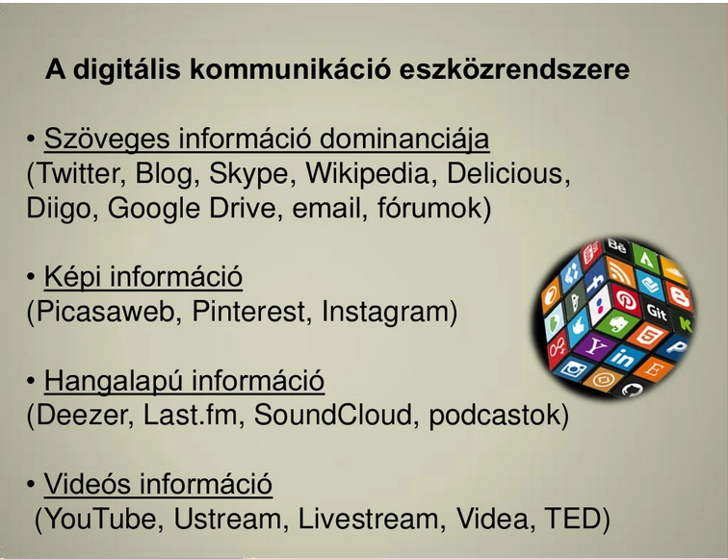
Digitális kommunikáció - Kommunikációs formák
Az online kommunikációra használható eszközök és szolgáltatások köre napról napra rohamosan bővül. Egyre fontosabb, hogy képesek legyünk közöttük eligazodni és jól használni őket.
A kommunikációs szolgáltatások számos csoportba sorolhatók:
    weboldalak,
    elektronikus levelezés,
    azonnali üzenetküldés, chat,
    fórumok,
    blogok, videóblogok,
    közösségi szolgáltatások,
    tudástárak,
    levelezőlisták, hírlevelek,
    csoportos üzenetküldés,
    IP-telefonálás,
    kép- és videómegosztók.
Notes:
Milyen kommunikációs formák vannak az interneten? Digitális kommunikációs csatornák áttekintése? (10 perc) – a célközönség számára releváns kommunikációs formák és sajátosságaik bemutatása, pl. az e-mail küldéssel kapcsolatosan a legszükségesebb technikai ismeretek, statisztikai mutatók áttekintése

Slide 7
Digitális kommunikáció
Az Online hirdetések előnyei
Személyre szabható
Mérhető
Gyorsan változtatható
Döntési folyamat követhető
Kisebb költségvetésből is
Notes:
– az e-mailtől az Instagram storyig, csak a legfontosabb alapok, amik egy állatorvosi rendelő sz számára szóba jöhetnek (10 perc)

Slide 8
Digitális kommunikáció
Online kommunikációs/hirdetési lehetőségek
Banner
Videó
Keresőhirdetések
Social media
E-mail
PR cikkek
Stb.
Többnyire BTL (Below The Line) célzott, személyre szabott hirdetések
Notes:
– az e-mailtől az Instagram storyig, csak a legfontosabb alapok, amik egy állatorvosi rendelő sz számára szóba jöhetnek (10 perc)

Slide 9
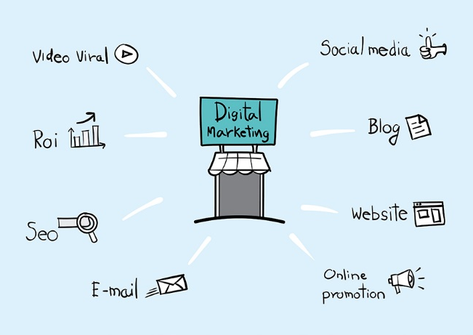
Hogyan kommunikáljunk az interneten?
Keresőoptimalizálás
Online PR - hírnév
Közösségi média marketing - Instagram, Facebook, LinkedIn, …
Tartalommarketing – releváns, igényes tartalmak gyártása
Google hirdetés optimalizálás – landing oldalak
Publishing – koncentráljunk az ügyfél problémáira, legyünk mi a segítség!
Influencer marketing – hiteles nagykövetek
CÉL: hatékony MIX összeállítása
Notes:
(15 perc)– módszertani ismertető, egy vállalkozás számára milyen a kommunikációs utak, lehetőségek vannak, hogyan lehet megtervezni ezekből egy állatorvosi rendelő számára a leghatékonyabb mixet, kommunikáció tervezés alapjainak a bemutatása, erőforrás igény tervezés, hatások kalkulálása

Slide 10
Láthatóság az interneten, tartalom az interneten
Az interneten való eredményes láthatóság azért fontos a céged marketingstratégiájában, mert azon érdeklődők, akik az internetes keresőkben saját érdeklődésüknek megfelelően keresnek, rendkívül motiváltak kielégíteni információéhségüket.
Azért kutatnak, mert valamire nagyon kíváncsiak, valamire szeretnének választ, válaszokat kapni. Így ha az ajánlatod ebben a döntési fázisban találkozik velük és amennyiben a weboldaladon talált tartalom megnyeri a tetszésüket, szívesen fognak ajánlatot kérni vagy vásárolni Tőled, azaz szívesen fogják teljesíteni honlapod üzleti céljait.
Notes:
Láthatóság az interneten, tartalom az interneten. Mit lát rólunk az ügyfelünk az interneten, hogyan tudjuk ezt nyomon követni, befolyásolni? (15 perc) – a vállalkozás számára miért fontos az internetes láthatóság, miért fontos a Googleban a találati sorrend, a térképen a rendelő telefonszáma, a fotó a wikipedia oldalon. Mi kell ahhoz, hogy a rendelő a legjobb arcát mutassa a nagyközönség számára, hogy hasznos eleme legyen az internetnek

Slide 11
Láthatóság az interneten, tartalom az interneten
Search Engine Optimization - SEO
Organikus találati lista – amikor Google-ben keresünk és a hirdetések alatti eredményeket látjuk
SEO = Minden olyan technikai tevékenység, amely arra irányul, hogy egy weboldal a lehető legjobb eredményt érje el a keresők organikus találati listájában egy adott kulcsszóra keresve
Notes:
Láthatóság az interneten, tartalom az interneten. Mit lát rólunk az ügyfelünk az interneten, hogyan tudjuk ezt nyomon követni, befolyásolni? (15 perc) – a vállalkozás számára miért fontos az internetes láthatóság, miért fontos a Googleban a találati sorrend, a térképen a rendelő telefonszáma, a fotó a wikipedia oldalon. Mi kell ahhoz, hogy a rendelő a legjobb arcát mutassa a nagyközönség számára, hogy hasznos eleme legyen az internetnek

Slide 12
Láthatóság az interneten, tartalom az interneten
SEO fajtái
Azon tényezők, amelyek által hatással lehetsz a saját weboldaladra.
Minden, ami nem a saját weboldaladon megjelenő tartalom, de a weboldaladdal kapcsolatos a témája. Már nehezebben tudsz rá hatással lenni. Gyakorlatilag a külső reakciók a weboldaladra.
    PR cikkek
    videók
    értékelések
    blogok, fórumok, stb.
Minden, ami programozás. melynek célja, hogy a keresőrobotoknak pozitív információt szolgáltassunk. „Nem csak a könyv tartalma, de a szövegezése, szóhasználata, külalakja is számít.”
On-site
2. Off-site
3.Technikai
Notes:
Láthatóság az interneten, tartalom az interneten. Mit lát rólunk az ügyfelünk az interneten, hogyan tudjuk ezt nyomon követni, befolyásolni? (15 perc) – a vállalkozás számára miért fontos az internetes láthatóság, miért fontos a Googleban a találati sorrend, a térképen a rendelő telefonszáma, a fotó a wikipedia oldalon. Mi kell ahhoz, hogy a rendelő a legjobb arcát mutassa a nagyközönség számára, hogy hasznos eleme legyen az internetnek

Slide 13

Láthatóság az interneten, tartalom az interneten
Forráskódot olvassák a keresőrobotok
(hivatalosan titkos algoritmus mentén, de vannak publikus részei)
Notes:
Láthatóság az interneten, tartalom az interneten. Mit lát rólunk az ügyfelünk az interneten, hogyan tudjuk ezt nyomon követni, befolyásolni? (15 perc) – a vállalkozás számára miért fontos az internetes láthatóság, miért fontos a Googleban a találati sorrend, a térképen a rendelő telefonszáma, a fotó a wikipedia oldalon. Mi kell ahhoz, hogy a rendelő a legjobb arcát mutassa a nagyközönség számára, hogy hasznos eleme legyen az internetnek

Slide 14
Láthatóság az interneten, tartalom az interneten
Kulcsszó-releváns webtartalom
Szöveges tartalom
Belső linkek
Kifelé mutató linkek
Weboldalra mutató linkek
Notes:
Láthatóság az interneten, tartalom az interneten. Mit lát rólunk az ügyfelünk az interneten, hogyan tudjuk ezt nyomon követni, befolyásolni? (15 perc) – a vállalkozás számára miért fontos az internetes láthatóság, miért fontos a Googleban a találati sorrend, a térképen a rendelő telefonszáma, a fotó a wikipedia oldalon. Mi kell ahhoz, hogy a rendelő a legjobb arcát mutassa a nagyközönség számára, hogy hasznos eleme legyen az internetnek

Slide 15
Láthatóság az interneten, tartalom az interneten.
Keyword: <meta name="keywords" content=„Állatorvos, Kisállat, Állat, Gyógykezelés, Kutya, Macska, Oltás, Budapest">
Title: <title>Kovács Állatorvosi Rendelő – Budapest 13. kerület</title>
Description: <meta name="description" content=„Állatorvosi rendelőnkben szakértő kezekben lesz kedvence.">
Notes:
Olyan HTML elemek vagy szövegkódok, amelyek segítenek elsősorban a keresőmotoroknak, másodsorban a weboldal látogatóinak megérteni, hogy milyen tartalmak találhatók a weboldalon. Jelentőségük, korábbi kulcsszerepük csökkent.
Láthatóság az interneten, tartalom az interneten. Mit lát rólunk az ügyfelünk az interneten, hogyan tudjuk ezt nyomon követni, befolyásolni? (15 perc) – a vállalkozás számára miért fontos az internetes láthatóság, miért fontos a Googleban a találati sorrend, a térképen a rendelő telefonszáma, a fotó a wikipedia oldalon. Mi kell ahhoz, hogy a rendelő a legjobb arcát mutassa a nagyközönség számára, hogy hasznos eleme legyen az internetnek

Slide 16
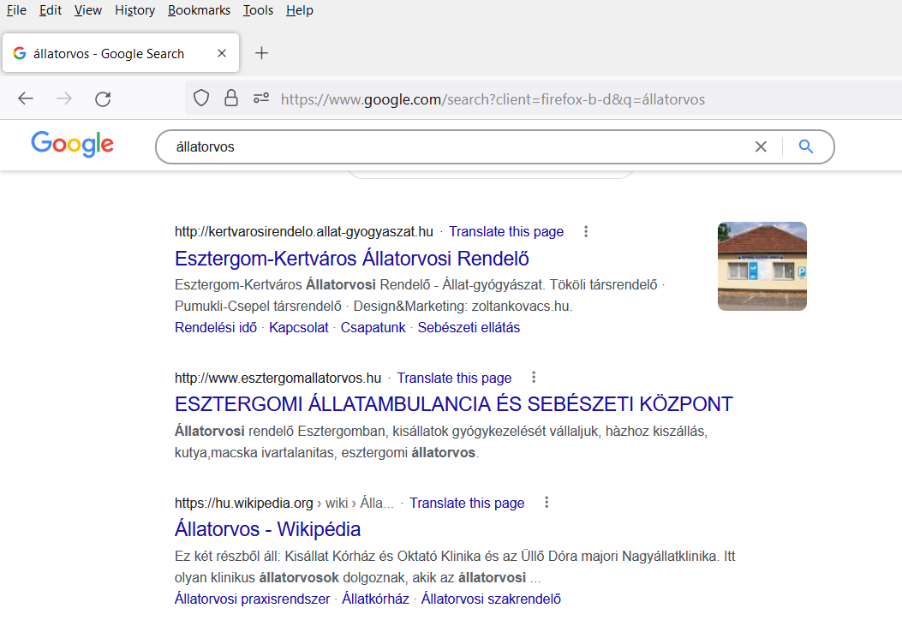
Láthatóság az interneten, tartalom az interneten
Keyword
Title
Discription
Notes:
Olyan HTML elemek vagy szövegkódok, amelyek segítenek elsősorban a keresőmotoroknak, másodsorban a weboldal látogatóinak megérteni, hogy milyen tartalmak találhatók a weboldalon. Jelentőségük, korábbi kulcsszerepük csökkent.
Láthatóság az interneten, tartalom az interneten. Mit lát rólunk az ügyfelünk az interneten, hogyan tudjuk ezt nyomon követni, befolyásolni? (15 perc) – a vállalkozás számára miért fontos az internetes láthatóság, miért fontos a Googleban a találati sorrend, a térképen a rendelő telefonszáma, a fotó a wikipedia oldalon. Mi kell ahhoz, hogy a rendelő a legjobb arcát mutassa a nagyközönség számára, hogy hasznos eleme legyen az internetnek

Slide 17
Ügyfél visszajelzések az interneten
Közösségi média
Az online média olyan formája, ahová a tartalmak elsősorban felhasználói úton kerülnek feltöltésre.
Az internetet használók már nem csupán tartalomfogyasztók, hanem ők állítják elő ezen tartalmak nagy részét is.
Az ügyfél visszajelzése az ügyfél tapasztalata, meglátásai és gondolatai a vállalat szolgáltatásaival, termékeivel és általános tapasztalataival kapcsolatban. Az ilyen típusú információkhoz való hozzáférés lehetővé teszi a márka fejlődését és növekedését az idő múlásával.
Notes:
Ügyfél visszajelzések az interneten, hogyan lesz belőle új és visszatérő ügyfél? (10 perc) – milyen formában kaphat egy vállalkozást visszajelzést az interneten, a visszajelzések fontossága, mennyiét ér egy csillag és egy like, milyen hatásai vannak a visszajelzéseknek az online megjelenésre és az üzletre

Slide 18
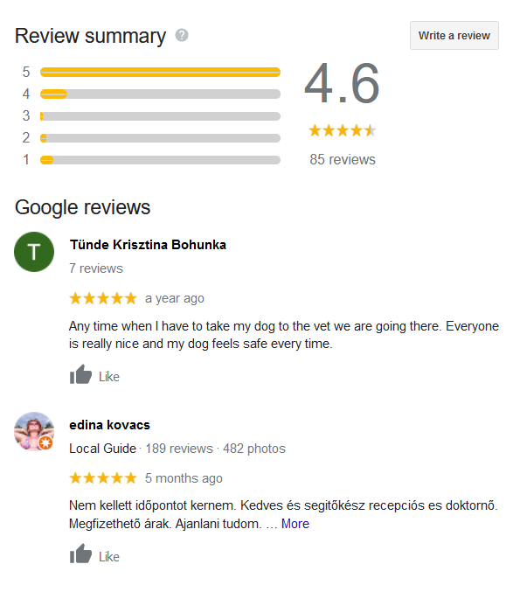
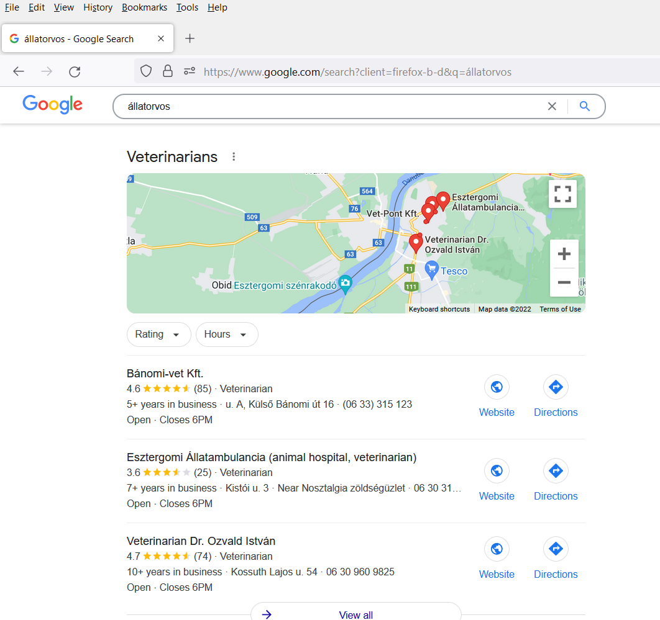
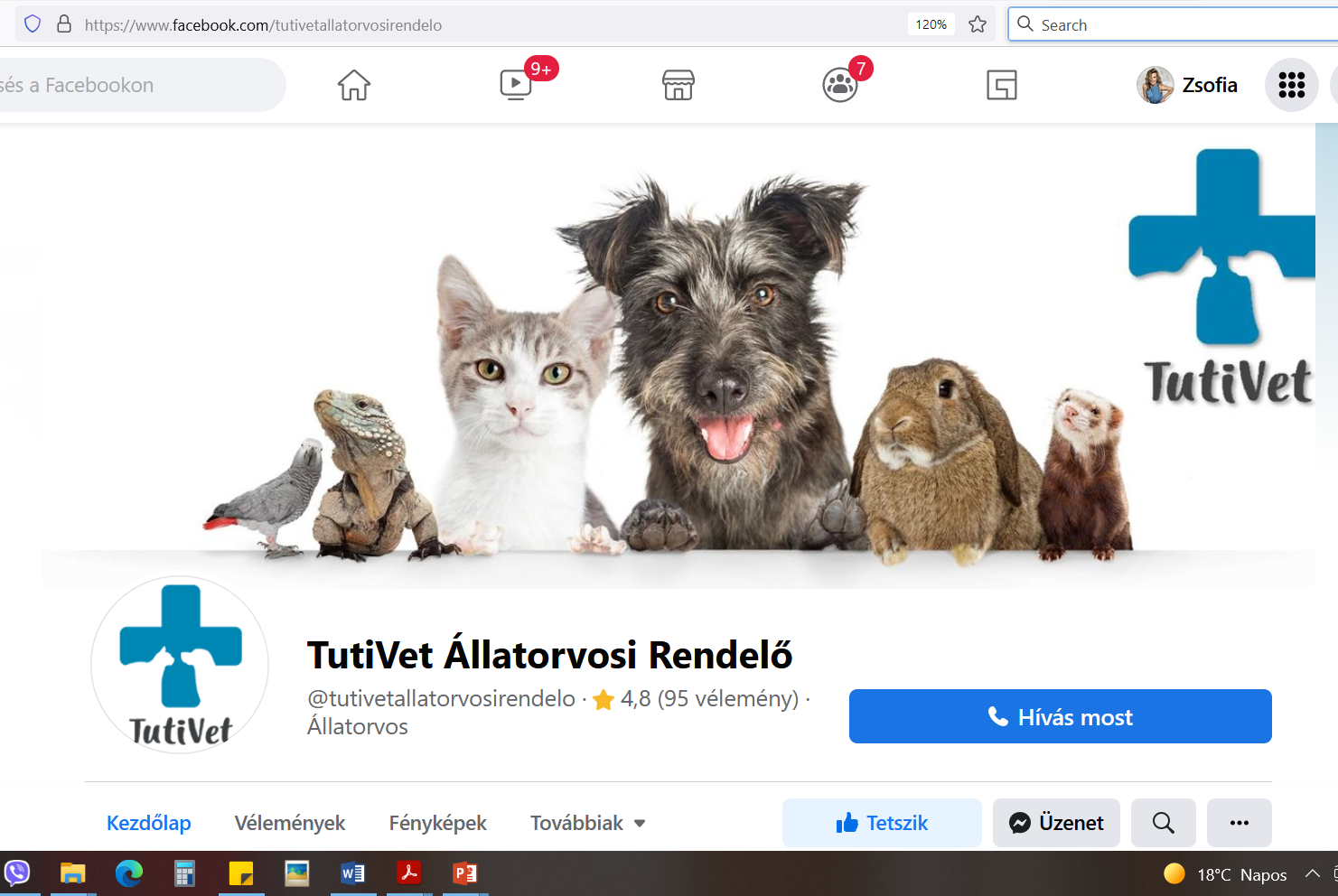
Ügyfél visszajelzések az interneten
Notes:
Ügyfél visszajelzések az interneten, hogyan lesz belőle új és visszatérő ügyfél? (10 perc) – milyen formában kaphat egy vállalkozást visszajelzést az interneten, a visszajelzések fontossága, mennyiét ér egy csillag és egy like, milyen hatásai vannak a visszajelzéseknek az online megjelenésre és az üzletre

Slide 19
Ügyfél visszajelzések az interneten
A statisztikák szerint a vásárlók 92%-a olvassa el az online értékeléseket, mielőtt meghozná végső döntését.
Ezek az értékelések és vélemények hiteles bizonyítékai annak, hogy márkád milyen értéket és megoldásokat kínál ügyfelei számára.
Ezek a vélemények márkád identitásának szerves részei, fontos szerepet játszanak a helyi SEO-ban, és bizonyos csatornákon segíthetnek új ügyfeleket is szerezni.
Mi több, 10-ből 4 digitális fogyasztó a közösségi hálózatokra is komoly figyelmet fordít, mielőtt eldöntené, hogy pontosan mit és kitől vásárolna.
Notes:
Ügyfél visszajelzések az interneten, hogyan lesz belőle új és visszatérő ügyfél? (10 perc) – milyen formában kaphat egy vállalkozást visszajelzést az interneten, a visszajelzések fontossága, mennyiét ér egy csillag és egy like, milyen hatásai vannak a visszajelzéseknek az online megjelenésre és az üzletre

Slide 20
Az online kommunikáció adatai, a legfontosabb mérőszámok
A fő teljesítménymutatók olyan mutatók, amik segítenek nyomon követni egy kampány, stratégia, vagy bármilyen más tevékenység teljesítményét.
Egy kampányt például rengetegféleképpen lehet értékelni, de fontos, hogy kiválasztd azokat a mutatókat, amelyek valóban megmutatják, hogy jó irányba halad-e a projekt – ezek a fő teljesítménymutatók.
Notes:
Adatok, az online kommunikáció adatai, a legfontosabb mérőszámok, amik a hatékonyságot mérik, a veszélyeket jelzik. (5 perc) – milyen mutatók mérik az online aktivitásokat, ízelítő a statisztikai mutatókból, mérhetőségből

Slide 21
Az online kommunikáció adatai, a legfontosabb mérőszámok
Eredmények mérése - Analitika
Analitikai eszközök
Riportok
Eredmények értékelése
Döntés előkészítés
Notes:
Adatok, az online kommunikáció adatai, a legfontosabb mérőszámok, amik a hatékonyságot mérik, a veszélyeket jelzik. (5 perc) – milyen mutatók mérik az online aktivitásokat, ízelítő a statisztikai mutatókból, mérhetőségből

Slide 22
Az online kommunikáció adatai, a legfontosabb mérőszámok – közösségi média
1. Elérések (Facebook, Instagram,. LinkedIn, Twitter, Pinterest)
Az elérések azt mutatják meg, hogy hány közösségi fiókhoz jutott el egy bejegyzésed, oldalad, egy kampányod, stb. tehát, hogy hány felhasználót sikerült elérned az adott elemmel.
2. Megjelenítések
Megjelenítésnek nevezzük azt, amikor egy bejegyzés megjelenik egy felhasználó hírfolyamában. Vannak olyan platformok, ahol a felhasználónak konkrétan meg kell néznie a bejegyzést ahhoz, hogy az megjelenítésnek számítson, míg más hálózatokon ez nem elvárás.
3. Megosztások
A közösségi médián akkor beszélünk megosztásról (a Twitteren ezeket „retweeteknek”, vagyis „újratweeteknek” hívják), amikor egy felhasználó szándékosan megoszt egy korábban készült bejegyzést idővonalán. Ez a bejegyzés származhat mástól, vagy lehet a felhasználó egy saját, korábbi bejegyzése is.
4. Reakciók
A reakciók általában a legegyszerűbb, egy kattintásos interakciók a felhasználók részéről. Hogy pontosan mi számít reakciónak, az minden platformon más. Vannak, ahol csak „Tetszikelni” (kedvelni) lehet, míg más platformokon a kedvencek közé lehet helyezni a bejegyzéseket, és így tovább.
5. Hozzászólások, válaszok
A hozzászólások és válaszok fogalma egyértelmű – ezek az eredeti vagy a megosztott bejegyzések alatt jelennek meg. A hozzászólások a bejegyzéshez szólnak, míg a válaszokat általában más hozzászólásokra szokás írni.
Notes:
Adatok, az online kommunikáció adatai, a legfontosabb mérőszámok, amik a hatékonyságot mérik, a veszélyeket jelzik. (5 perc) – milyen mutatók mérik az online aktivitásokat, ízelítő a statisztikai mutatókból, mérhetőségből

Slide 23
Az online kommunikáció adatai, a legfontosabb mérőszámok – google analytics
Munkamenet
Belépések
Visszafordulási
Az egyoldalas munkamenetek (ahol nem történt interakció az oldallal) százalékos aránya. A visszafordult munkamenet időtartama 0 másodperc.
Belépések annak az esetszámát mutatja meg, amennyiszer a látogatók adott oldalon vagy oldalkészleten keresztül léptek be a webhelyére.
Kilépések százalékos aránya: azon webhelykilépések százalékos aránya, amelyek egy meghatározott oldalról vagy oldalcsoportról történtek.
CPC
CTR - Átkattintási arány
A CTR (Click-trough rate, átkattintási arány) a hirdetésre érkező kattintások és a hirdetésmegjelenítések számának a hányadosa: kattintások ÷ megjelenítések = CTR. Például ha a kattintások száma 5, a megjelenítések száma pedig 100, akkor a CTR 5%.
Kattintásonkénti költség (CPC - Cost Per Click): az az átlagos költség, amelyet a hirdetés(ek)re történő egyes kattintások után fizetett.
Kilépések
A munkamenet az az időszak, amely alatt a felhasználó aktívan végez valamilyen tevékenységet a webhelyen, az alkalmazásban stb. Minden használati adat (képernyő-megtekintések, események, e-kereskedelem stb.) egy munkamenethez kapcsolódik.
Notes:
Adatok, az online kommunikáció adatai, a legfontosabb mérőszámok, amik a hatékonyságot mérik, a veszélyeket jelzik. (5 perc) – milyen mutatók mérik az online aktivitásokat, ízelítő a statisztikai mutatókból, mérhetőségből

Slide 24
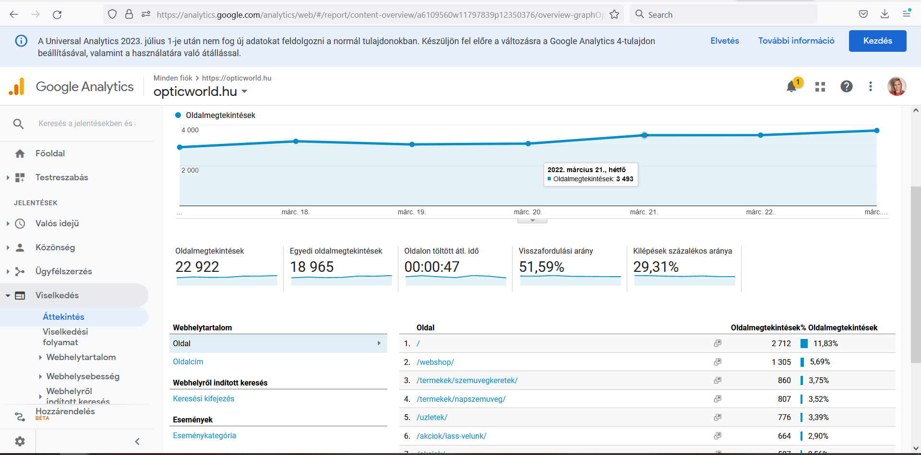
Az online kommunikáció adatai, a legfontosabb mérőszámok – Google analytics
Notes:
Adatok, az online kommunikáció adatai, a legfontosabb mérőszámok, amik a hatékonyságot mérik, a veszélyeket jelzik. (5 perc) – milyen mutatók mérik az online aktivitásokat, ízelítő a statisztikai mutatókból, mérhetőségből

Slide 25
Online hirdetések
Google
Facebook
Kép, Videó, Galéria
Egyéb
E-mail
Ads
YouTube
PPC (pay per click)
Bannerek
Notes:
Online hirdetések, az online hirdetési rendszerek működése. (5 perc) – hogyan érhetünk az interneten egy számunkra fontos embert, embereket, mire lehet használni az online hirdetéseket, mennyibe kerülhet a hirdetés, miért hasznos elem egy rendelő kommunikációjában

Slide 26
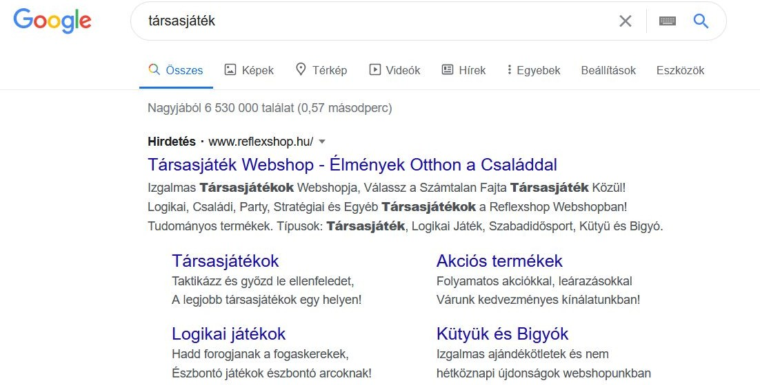
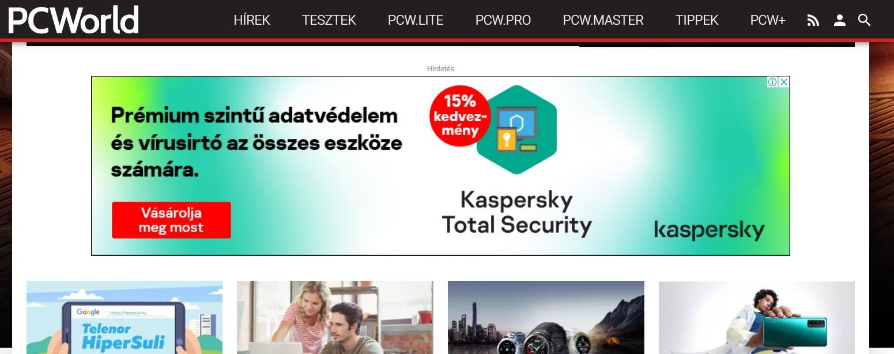
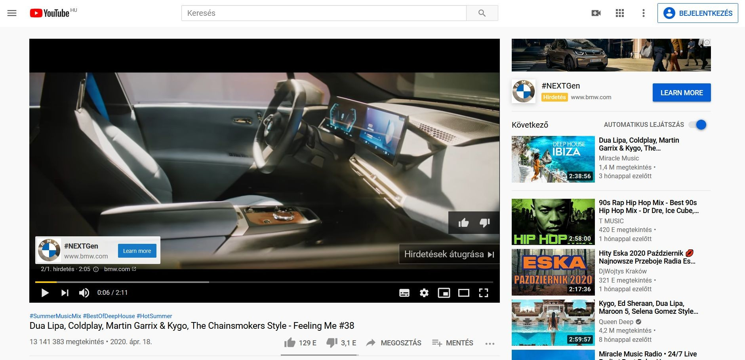

Online hirdetések - Google
Google Search Network (GSN)
Google Display Network (GDN)
YouTube
Cél: Átkattintás Konverzió
Cél: Megjelenés/Elérés Átkattintás Konverzió
Cél: Megjelenés/Elérés Megtekintés (Átkattintás) (Konverzió)

Slide 27
Online hirdetések - Facebook
Facebook: kb. 6 millió felhasználó Magyarországon, 2,5 milliárd felhasználó a Világon
Hirdetési központ
  közvetlenül a Facebook profilból elérhető
  rendkívül szűk hirdetési opciók
Hirdetési fiók
  közvetlenül a Facebook profilból elérhető
  szűkebb hirdetési opciók
Vállalkozáskezelő / Business Manager
  fiókot kell készítenünk, ahhoz hogy elérjük
  minden lehetséges hirdetési opció elérhető innen
https://business.facebook.com/
Notes:
Online hirdetések, az online hirdetési rendszerek működése. (5 perc) – hogyan érhetünk az interneten egy számunkra fontos embert, embereket, mire lehet használni az online hirdetéseket, mennyibe kerülhet a hirdetés, miért hasznos elem egy rendelő kommunikációjában

Slide 28
Online hirdetések - Facebook hirdetések felépítése
Kampány
Kampánycél
Hirdetéssorozat
Célzás
Hirdetés
Hirdetés szövege
Licitálási stratégia
Költségkeret (?)
Időzítés
Elhelyezések, megjelenés helye Optimalizálás
Költségkeret (?)
Hirdetés kreatívja
Landing URL
Notes:
Online hirdetések, az online hirdetési rendszerek működése. (5 perc) – hogyan érhetünk az interneten egy számunkra fontos embert, embereket, mire lehet használni az online hirdetéseket, mennyibe kerülhet a hirdetés, miért hasznos elem egy rendelő kommunikációjában

Slide 29
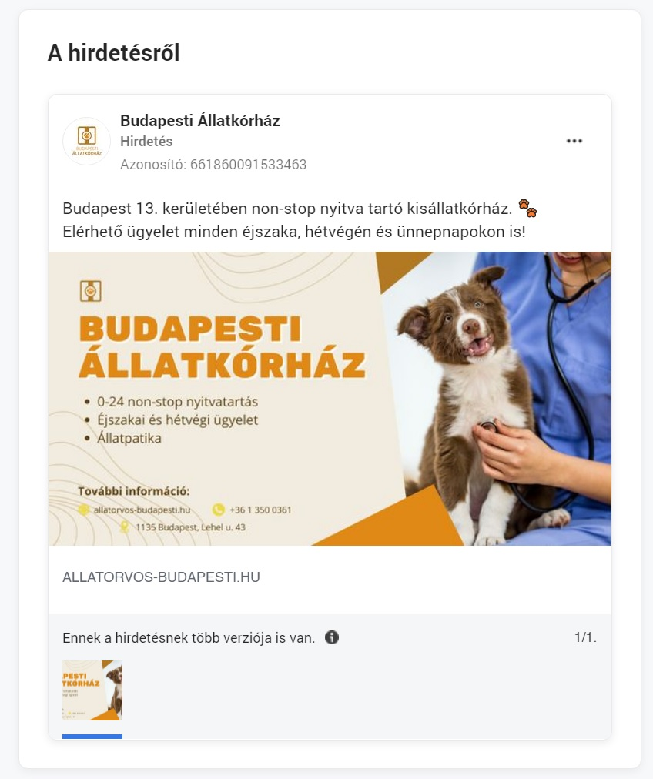
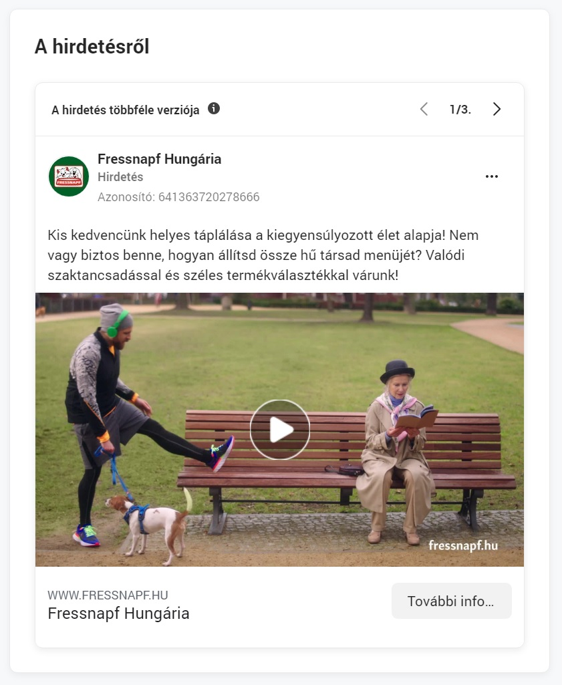
Online hirdetések – Facebook hirdetési minták
Kép
  Javasoljuk a terméked vagy a márkád képeinek használatát
Videó
  Mozgás megjelenítésével figyelemfelkeltőbbé teheted a hirdetéseidet a hírfolyamban.
Galéria
  A galéria formátumú hirdetések egyetlen hirdetésben akár 10 képet vagy videót is bemutathatnak, mindegyikhez saját hivatkozással.
Azonnali élmény
  Az azonnali élmény olyan teljes képernyős élmény, amely azután nyílik meg, hogy valaki rákoppint a hirdetésedre a mobileszközén. Azonnali élmény létrehozásával vizuálisan kiemelheted a márkádat, a termékeidet vagy a szolgáltatásaidat.
Kollekció
  A kollekció formátum több terméket is bemutat, és azonnali élményként nyílik meg, ha valaki reagál a hirdetésedre. A vevők magával ragadó, vizuális módon fedezhetik fel, böngészhetik és vásárolhatják meg a termékeket a telefonjukon.
Notes:
Online hirdetések, az online hirdetési rendszerek működése. (5 perc) – hogyan érhetünk az interneten egy számunkra fontos embert, embereket, mire lehet használni az online hirdetéseket, mennyibe kerülhet a hirdetés, miért hasznos elem egy rendelő kommunikációjában

Slide 30
Online hirdetések
https://www.facebook.com/business/ads-guide

Slide 31
Direkt kommunikáció
Üzenet küldés

Slide 32

Direkt és tömegkommunikáció
Direkt kommunikáció
Direkt (zárt a csatorna)
Célzott (pontosan tudjuk kihez beszélünk)
Megszemélyesített
Tömeg kommunikáció
Nagy elérésű (nyitott csatorna)
Célzott (nagyobb célcsoportot)
Nem megszemélyesített

Slide 33

A direkt kommunikáció jogszabályi környezete
GDPR és társai
Mi minősül adatnak?
Mi minősül adat kezelésnek?
Mire lehetet az adatot használni?
A felhasználó jogai

Slide 34


A direkt kommunikáció sajátosságai
Direkt kommunikáció
Postai küldemény
Telefon hívás
E-mail
SMS / szöveges üzenet
Információ megosztás
Hírlevél
Kereskedelmi ajánlat
Edukáció
Meghívás eseményre
Emlékeztető
Dokumentum küldés
Felesleges üzenet
Nem kért üzenet
Nagy méretű kép állomány küldése
Videó megosztás

Slide 35

Mi szükséges egy e-mail küldéshez?
E-mail küldő alkalmazás – üzenet elkészítése és kiküldése
  https://www.webgalamb.hu/ (magyar, de fizetős)
  https://mailchimp.com/ (nemzetközi, de egy pontig ingyenes)
Egy domain (létező web cím) és egy e-mail – amiről az e-mailt kiküldjük
Egy címlista, akiknek az e-mailt elküldjük
Tartalom az e-mailhez (kép, szöveg és linkek)

Slide 36
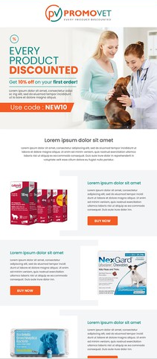
Milyen a jó e-mail?
Bizalom keltő / Ismerős a feladó
Érdekes a levél tárgya
Értékes a levél bevezetője
Jó a levélben a szöveg és kép arány
Jól látható kattintási elemek (Call to Action)
Optimális a mérete átment a spam testen

Slide 37
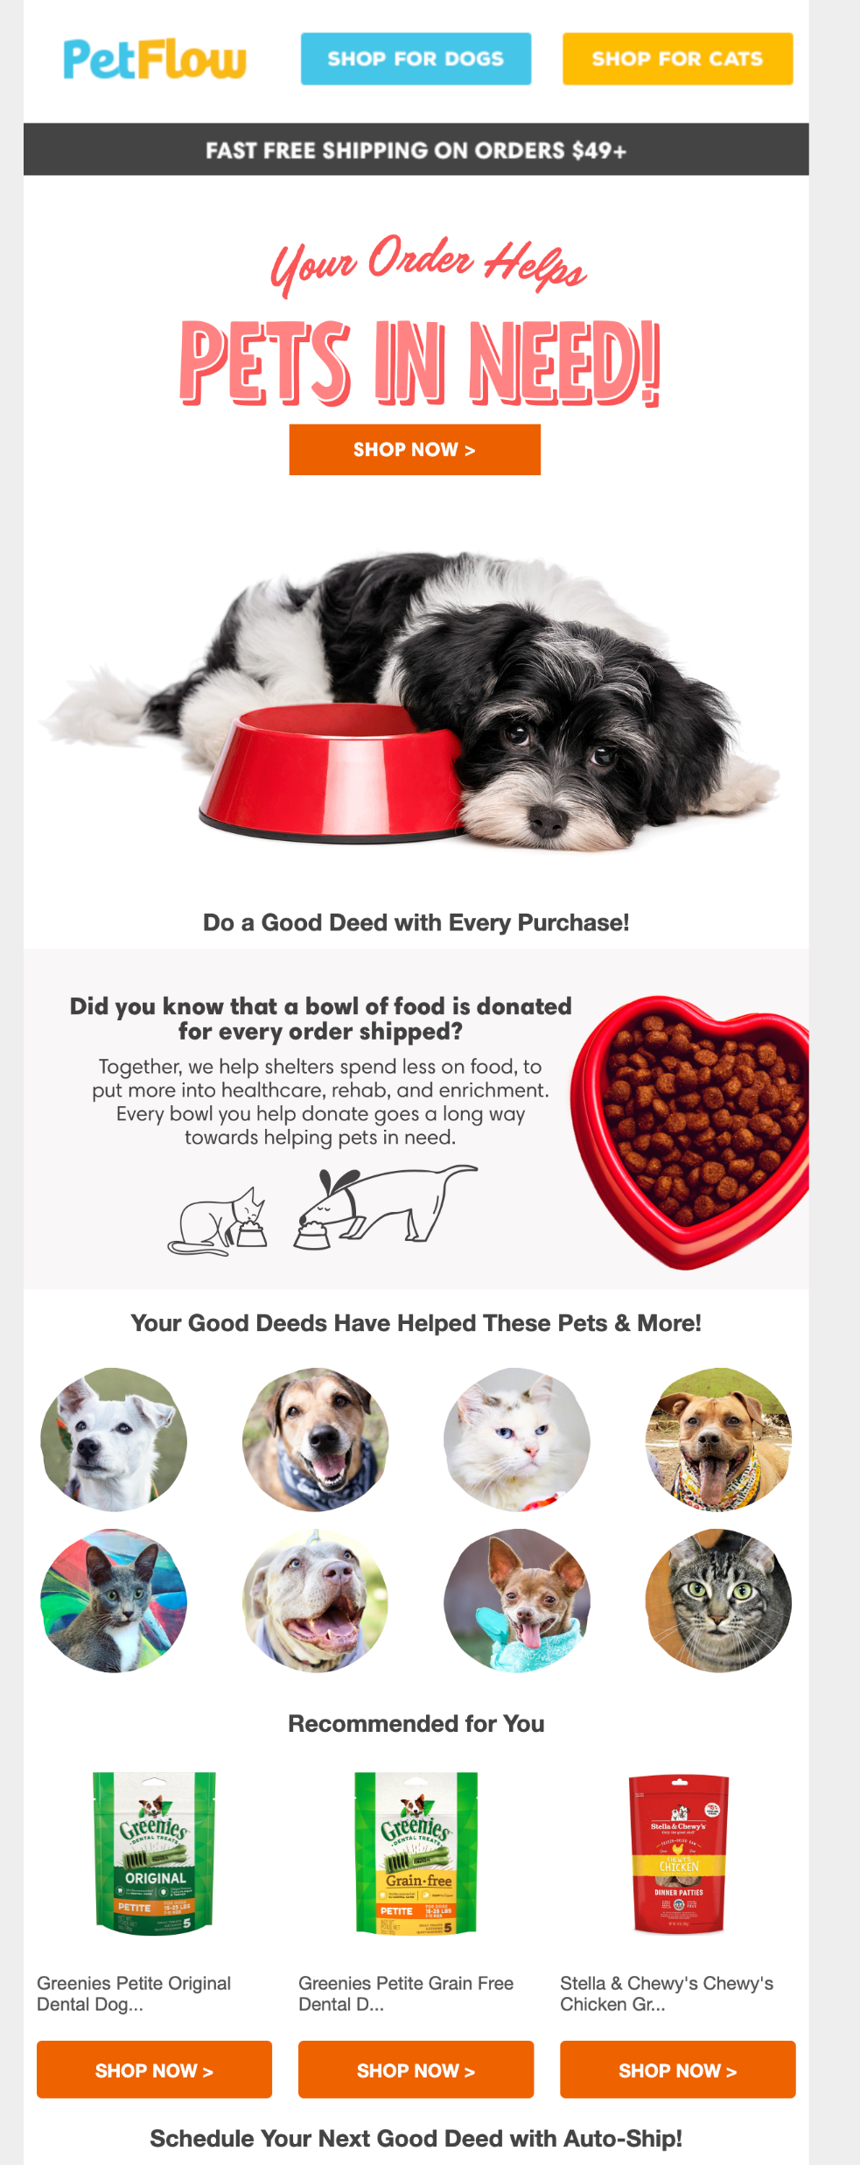


Milyen a jó e-mail?

Slide 38

Milyen a rossz e-mail?
TOP 5 rossz email:
Ami meg sem érkezik, SPAM
Amit nem nyitnak meg
Amit nem lát a címzett
Ami nem töltődik
Ami miatt eljárást indít a hatóság

Slide 39
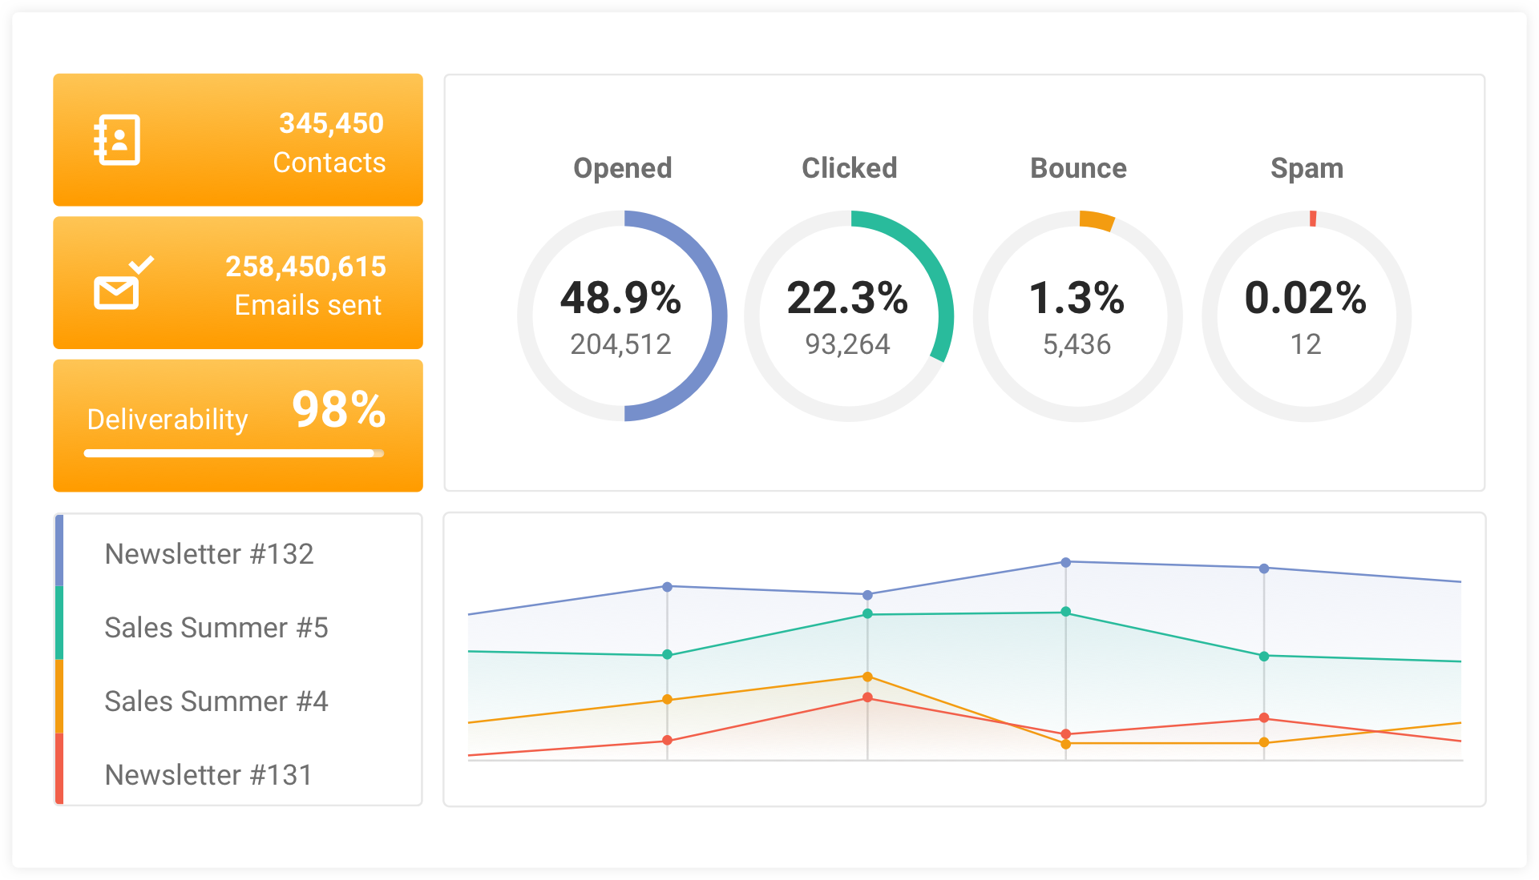
Az e-mail kommunikáció mérése,
Milyen adatokat érdemes vizsgálni?
kiküldött levelek száma
visszapattanó levelek száma
megnyitások száma
kattintások száma
leiratkozások száma

Slide 40
E-mail account létrehozása és e-mail küldés
Account létrehozása
Email beállítása
Email megszerkesztése
Email kiküldése

Slide 41
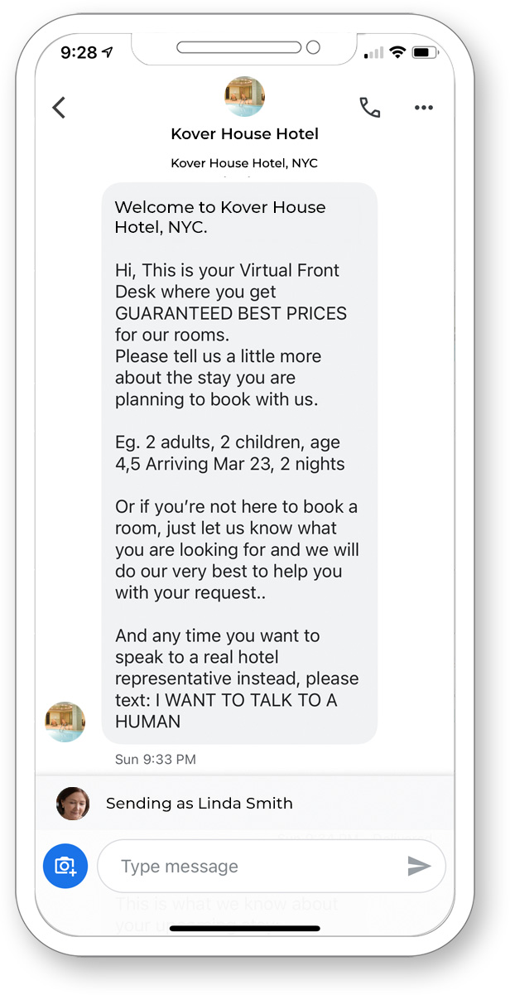
Instant messenging és az SMS
Státusz üzenetek
Ügyfél kezelés
Időpont foglalás
Emlékeztető
A GDPR szabályok a telefonos elérhetőségekre is érvényesek

Slide 42

Kérdések és válaszok

Slide 43
Közösségi kommunikáció
Szóda-Kis Zsófia 2022.03.26-27.

Slide 44
Közösségi kommunikáció
Szóda-Kis Zsófia 2022.03.26-27.

Slide 45


Slide 46
ONLINE MARKETING
Online marketing = egy márka (termékeinek, szolgáltatásainak) népszerűsítése különböző online csatornákon.
Minden cégnek van egy/több konkrét célközönsége (ideális ügyfél)- az online marketing segít, hogy a cégek elérjék ezeket a lehetséges ügyfeleket azokon a online csatornákon, amelyeket a mai vásárlók előszeretettel, napi szinten használnak.
Tartalommarketing
Cél: láthatóvá válni & kitűnni

Slide 47
ONLINE MARKETING
WEBHELY
KÖZÖSSÉGI MÉDIA
EMAIL
ONLINE HIRDETÉSEK
ONLINE MARKETING

Slide 48
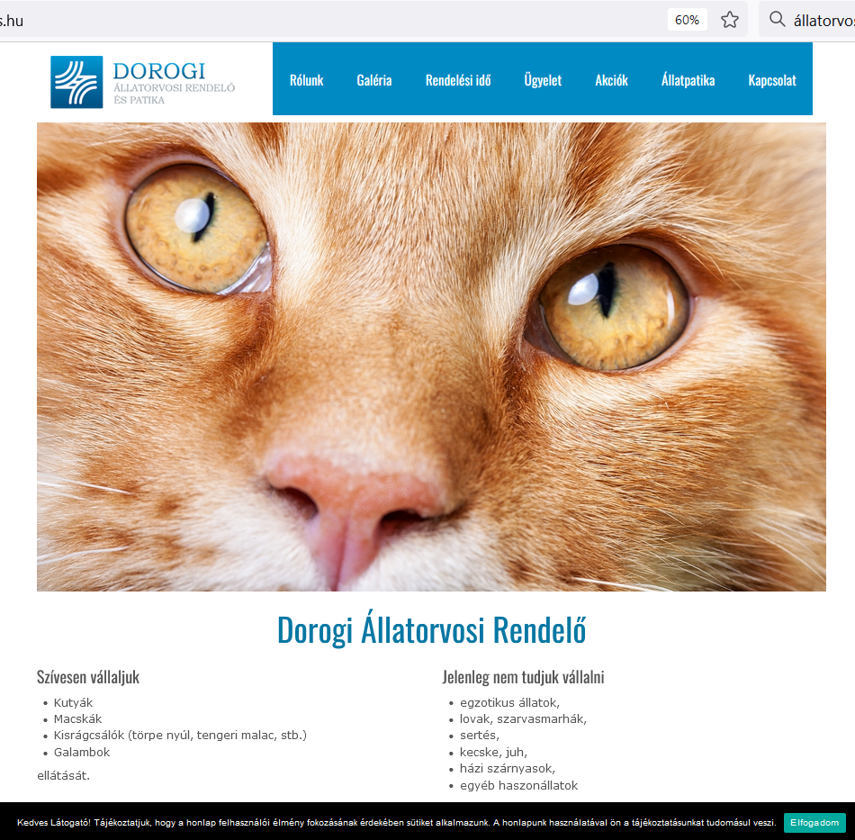
Közösségi kommunikáció előtt
Márka építés zaj nélkül
Léte nélkülözhetetlen
Strukturált, kereshető tartalom
= Ergonómia!
Erős vizualitás
Responsivitás
Multilanguage

Slide 49
KÖZÖSSÉGI KOMMUNIKÁCIÓ
Az online média olyan formája, ahová a tartalmak első sorban felhasználói úton kerülnek feltöltésre.
Az internetet használók már nem csupán tartalomfogyasztók, hanem ők állítják elő ezen tartalmak nagy részét is.
Alapkérdés a cégek szemszögéből:
mely közösségi felületen legyenek jelen, és hogyan használják ezeket az elemeket, mint stratégiai eszközöket?

Slide 50
KÖZÖSSÉGI KOMMUNIKÁCIÓ
Előnyei:
  önkéntes részvétel
  befogadókészség az információra
  közvetlen kapcsolat, hangnem
  kétoldalú kommunikáció
Hátrányai
  ingyenes, de cserébe alkalmazkodni kell a szabályokhoz
  kiszámíthatatlan változások
  kétoldalú kommunikáció

Slide 51
KÖZÖSSÉGI KOMMUNIKÁCIÓ
Eredeti célja:
Olyan marketing stratégia, amely aktív, ám nem tolakodó eszmecserét igyekszik elindítani és fenntartani lehetséges és korábbi fogyasztók között. Megfelelő gondosság esetén jól szolgálja a következő, ügyfélszerzéshez szükséges, alapvető fontosságú feltételek teljesülését:
  a meglévő ügyfelek a lehetségesekkel történő összekötése;
  a lehetséges ügyfelek egymással történő összekötése;
  a meglévő és lehetséges ügyfelek összekötése a céggel a hűség megszilárdítása érdekében;
  összeköti a meglévő ügyfeleket az elfogadás és az elégedettség növelése érdekében
Forrás: mediapedia.hu

Slide 52


Facebook VS Instagram
Facebook
Instagram
SZÖVEG alapú
KÉP alapú
Tovább küld pl. weboldalra ;)
Megtartó kommunikáció

Slide 53
Facebook
  Alapok legyenek rendben - a weboldalad címe, a nyitvatartási idő, kapcsolati információk, esetleg linkek más közösségi oldalaidra. –
  Comment – az új like!
  Tartalom mindenek előtt
  Kiszámítható, változatos poszt-rend
  Értékesítési formula:
Komment- generáló tartalom
Organikus interakció
Poszt
kiemelés

Slide 54
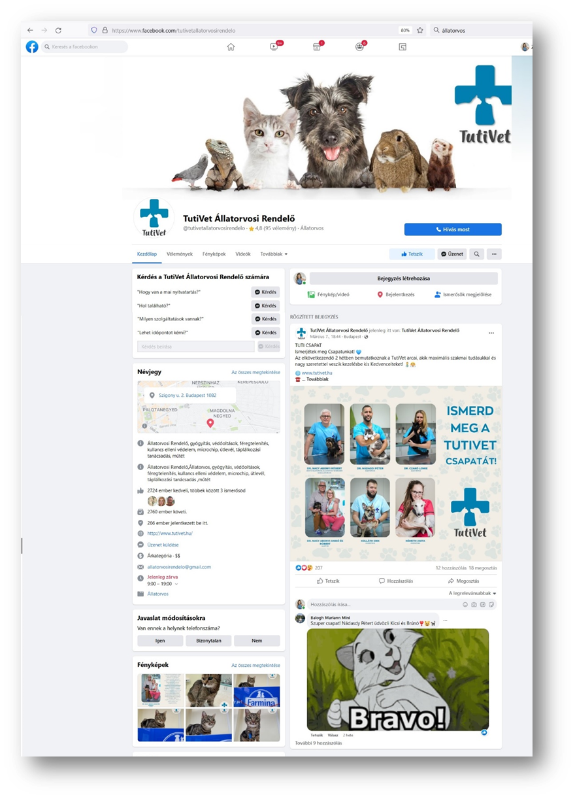
Facebook

Slide 55
Hogyan, mikor, mit és mennyit posztolj?
  Átlagos user kb. 1500 posztot. Tehát amikor posztolsz, 1500 másik poszttal kell felvenned a versenyt. Az idő fontos tényező!
  Kutatások:
    A Hubspot egy vizsgálata szerint pénteken délután 1 és 3 óra között érdemes posztolni.
    A Trackmaven szerint csütörtökön este 8-kor.
    A mycleveragency szerint délután 3 és 9 óra között érdemes, viszont reggel 9 és 12 között nem.
    A CoSchedule szerint délután 1 és 4 óra között a hét vége felé.
    A Buffer tanulmánya azt találta, hogy koradélután minden hétköznap és vasárnap.
    A Buzzsumo szerint viszont minden olyan időpont jó, amikor nincs csúcsforgalom.
  Az, hogy hány ember látja a bejegyzésed, függ attól, hogy milyen elköteleződést váltanak ki a posztjaid, de attól is, hogy adott időben mekkora a konkurencia, tehát hány poszttal kell versenyezned.

Slide 56
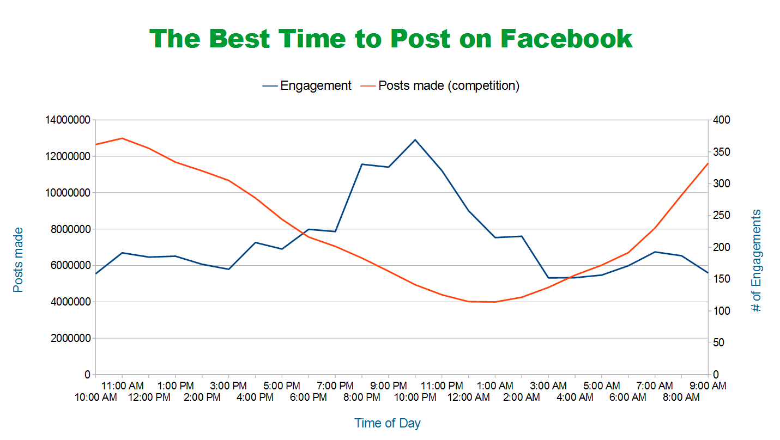
Hogyan, mikor, mit és mennyit posztolj?

Slide 57

Hogyan, mikor, mit és mennyit posztolj?
Mi a saját optimális időpontod?
  Mit mutatnak az adatok?
  Mikor releváns a poszt megjelenése?
  FONTOSABB A TARTALOM, MINT AZ IDŐPONT!

Slide 58
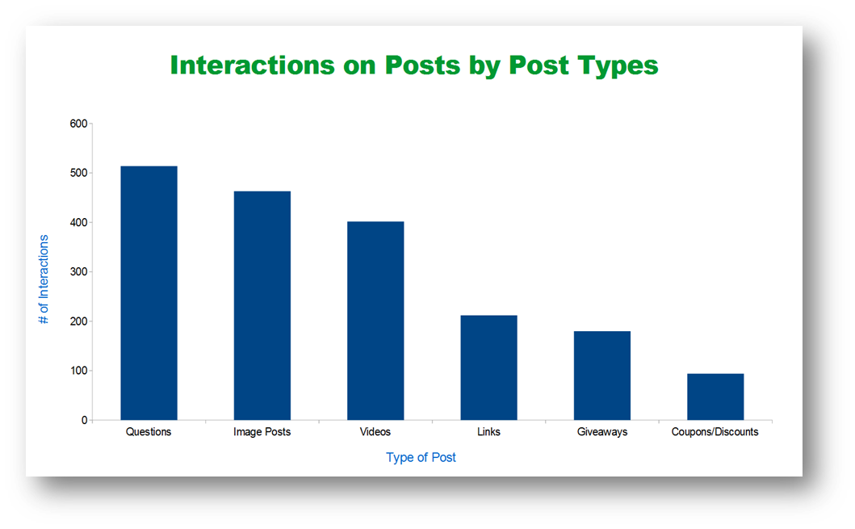
Hogyan, mikor, mit és mennyit posztolj?
Ha igazából nem vagyunk kíváncsiak a közönség véleményére, vagy nem érezzük, nem érdekel, hogy mire rezonál a közösség, akkor inkább ne kérdezzünk, csak mondjuk el, amit akarunk.

Slide 59
Hogyan, mikor, mit és mennyit posztolj?
Népszerűsítsd a weboldalad! – A legalapvetőbb megoldás, amit Facebookon tehetsz.
Mondj el egy történetet! – A történet szólhat a márkádról, hogyan váltál azzá, ami ma vagy, de megoszthatsz ügyfeleidhez kapcsolódó történeteket is.
A színfalak mögött – az emberek mindig kíváncsiak arra, milyen belülről a céged, hogyan működik.
Tegyél fel egy kérdést! Ha válaszolnak is, akkor értékes visszajelzést szerezhetsz.
Oktatóanyagok, útmutatók – a releváns miatt rendszeresen visszatér a közönség (Zállatorvos)
Iparági hírek – az emberek azért követnek téged, mert kíváncsiak arra, hogy mit kommunikálsz
Felhasználók által készített tartalmak – az emberek leginkább mások tapasztalataira szeretnek hagyatkozni
Videók – a videók általában jóval nagyobb aktivitást tudnak kiváltani a követőktől, mint a szöveges, képes posztok.
Blogtartalmak – ha forgalmat szeretnél terelni a blogodba, weboldaladra, akkor érdemes felhívni rá a figyelmet.

Slide 60
Hogyan, mikor, mit és mennyit posztolj?
Infografikák – ha a legegyszerűbb módon akarod edukálni a követőidet, akkor az infografika verhetetlen.
Termékfotók – az emberek a Facebookon is szeretnek képeket nézegetni, különösen, ha azok jó minőségűek.
Új termékek bejelentése – az új termékeid indulása olyan hír, melyre az emberek kíváncsiak, ha követnek.
Termékértékelések – akár az ügyfeleidtől, akár a médiából érkezik, érdemes a közzétételre a Facebook-oldaladon.
Akciók, ajánlatok – a közönséged a Facebookon is kíváncsi az ajánlataidra, akcióidra, hiszen nem akarnak lemaradni semmiről.
Mémek megosztása – különösen akkor nyerő, ha egy-egy felkapott mémet át tudsz alakítani úgy, hogy kapcsolódjon a cégedhez.
Álláshirdetések – a Facebook nem csak marketingre jó, hanem arra is, hogy új munkaerőt találj.
GYIK - válaszok– ezzel teheted proaktívvá az ügyfélszolgálatod.
Kérdőívek közzététele – melyek révén jobban megismerheted a közönségedet, és ők is jobban megismerik egymás véleményét, hiszen az eredmények láthatóak mindenki számára.

Slide 61
Hogyan, mikor, mit és mennyit posztolj?
Infografikák – ha a legegyszerűbb módon akarod edukálni a követőidet, akkor az infografika verhetetlen.
Termékfotók – az emberek a Facebookon is szeretnek képeket nézegetni, különösen, ha azok jó minőségűek.
Új termékek bejelentése – az új termékeid indulása olyan hír, melyre az emberek kíváncsiak, ha követnek.
Termékértékelések – akár az ügyfeleidtől, akár a médiából érkezik, érdemes a közzétételre a Facebook-oldaladon.
Akciók, ajánlatok – a közönséged a Facebookon is kíváncsi az ajánlataidra, akcióidra, hiszen nem akarnak lemaradni semmiről.
Mémek megosztása – különösen akkor nyerő, ha egy-egy felkapott mémet át tudsz alakítani úgy, hogy kapcsolódjon a cégedhez.
Álláshirdetések – a Facebook nem csak marketingre jó, hanem arra is, hogy új munkaerőt találj.
GYIK - válaszok– ezzel teheted proaktívvá az ügyfélszolgálatod.
Kérdőívek közzététele – melyek révén jobban megismerheted a közönségedet, és ők is jobban megismerik egymás véleményét, hiszen az eredmények láthatóak mindenki számára.

Slide 62
Hogyan, mikor, mit és mennyit posztolj?
A kisebb rajongószámú oldalaknál a kattintások száma folyamatosan csökken, ahogy mind több bejegyzést tesznek közzé egy hónap alatt. Nem a mennyiségtől függ az eredmény, sőt a nagy mennyiség ront az eredményeken.
Algoritmus változás – a rajongóid elérése organikusan korlátozott.
CÉL:
  A kiváló minőség.
  A kisebb mennyiség.

Slide 63
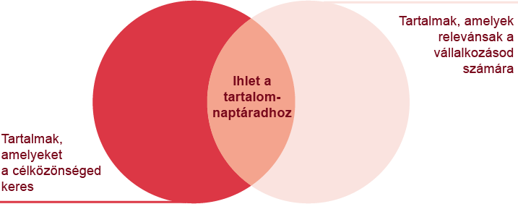
Hogyan, mikor, mit és mennyit posztolj?
Mi az a tartalomnaptár?
Mit osztasz meg?
Mikor osztod meg?
Hol osztod meg?
Miért érdemes tartalomnaptárat használni?
Kialakíthatsz egy folyamatot a tartalmak létrehozására.
Megszervezheted, mikor, hol és hogyan jelennek meg a tartalmaid.
Következetesen oszthatsz meg tartalmat, így az ügyfeleid eszébe fogsz jutni, amikor készen állnak a vásárlásra.

Slide 64
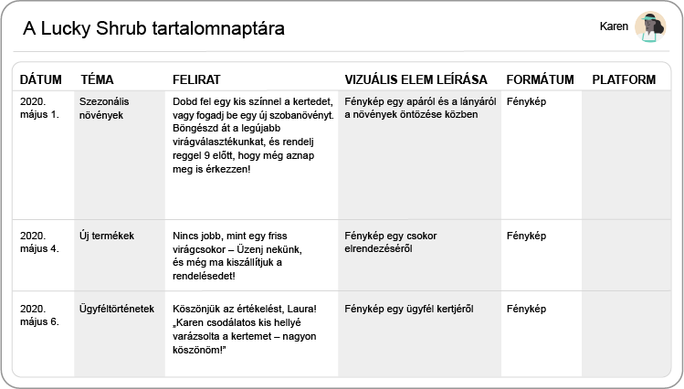
Hogyan, mikor, mit és mennyit posztolj?
Dátum: Mikor lesz közzétéve a bejegyzés?
Téma: Miről szól a bejegyzésed?
Vizuális leírás: Egy-két rövid mondat arról,
hogyan képzeled el a bejegyzés képét vagy videóját.
Formátum: A bejegyzések tartalmazhatnak képeket, videót vagy a kettő kombinációját.
Platform: Hol tervezed közzétenni a tartalmat (Facebook, Instagram vagy egyéb hely)?

Slide 65
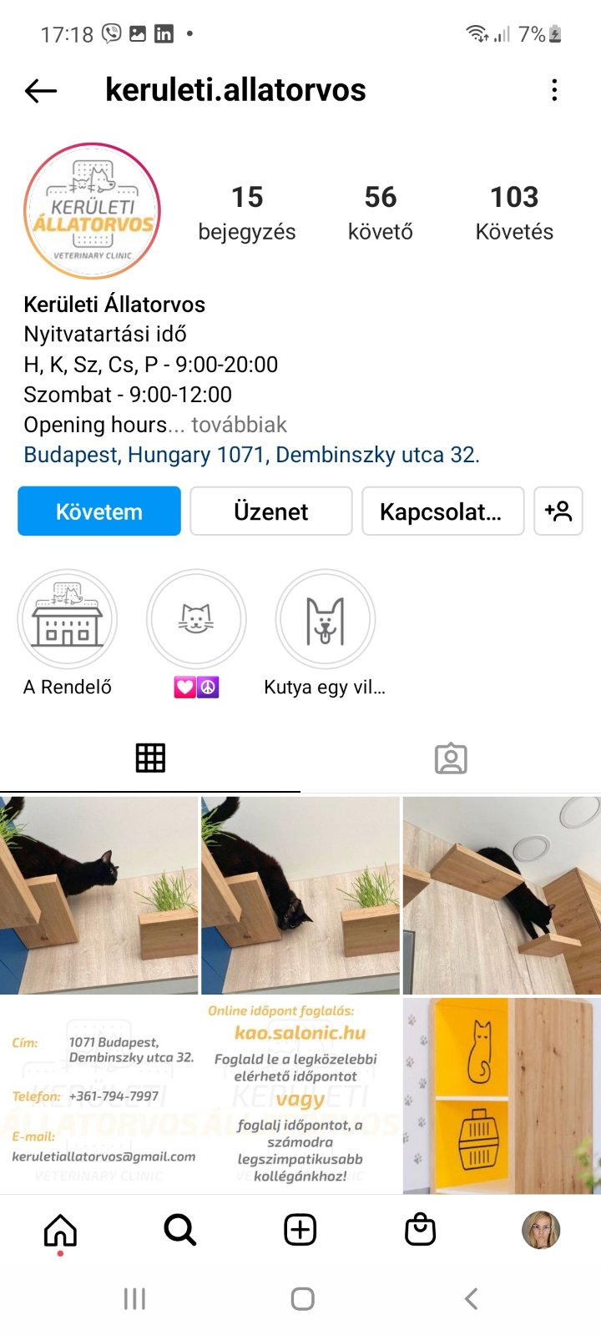
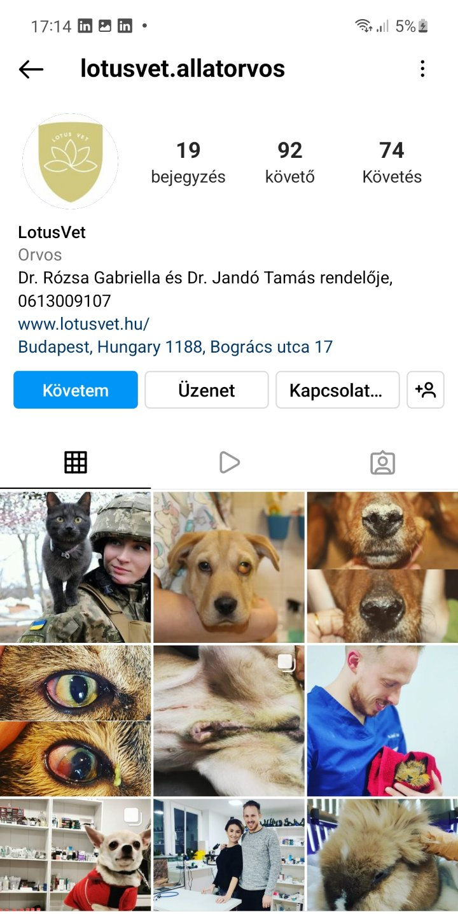
Instagram
2022 – STORY mindenek előtt
  Még többet használni!
  Magas engagement
  Egyszerű, rövid, dinamikus
  Story telling
Mutasd meg az értékeidet!
Önazonosság
Kiváló fotók!
NO direkt értékesítés
  80% tartalom, 20% értékesítés

Slide 66
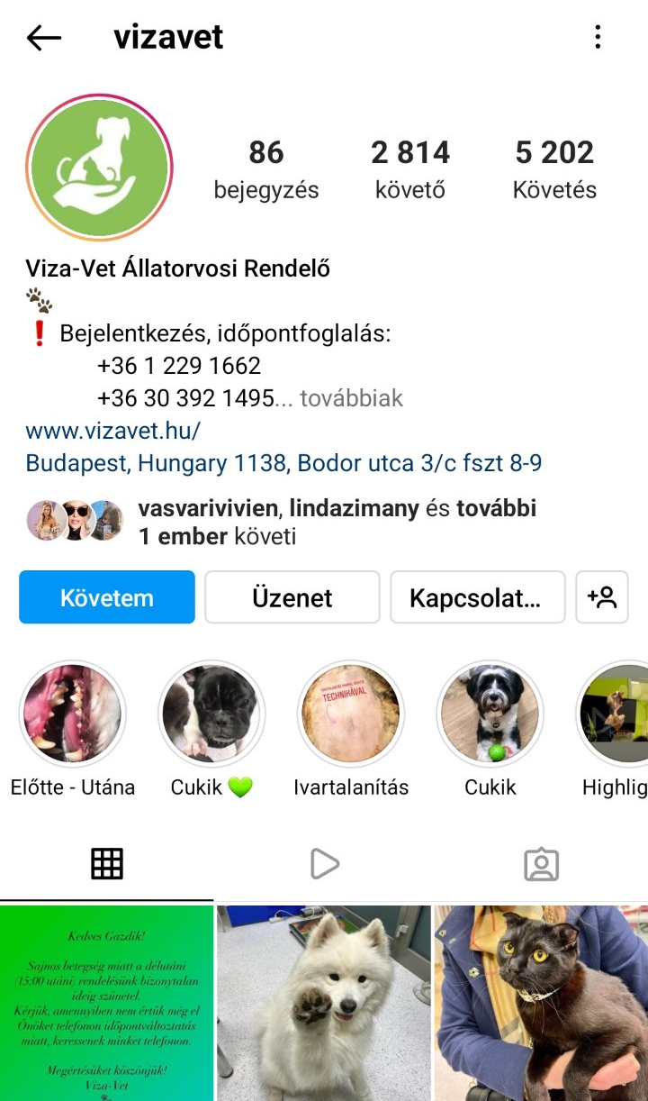
Instagram
PROFILKÉP
BIO
LINKTREE
HIGHLIGHT
POST DESIGN

Slide 67
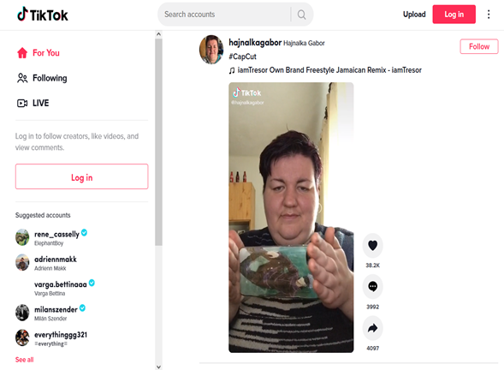
TikTok
Mi az a TikTok?
A TikTok egy rövid videók megosztására alkalmas applikáció. A TikTok igazi felemelkedése 2017 végén kezdődött.
Megtalálható közönség: jellemzően fiatalok (>18)
Ami különlegessé teszi a TikTokot, hogy a megosztott rövid videókhoz az applikáción belül zenei aláfestést vagy különböző hangeffekteket választhatunk, amelyekből végeláthatatlan mennyiség áll a felhasználók rendelkezésére.
Lehet hirdetni rajta, „olcsó” is, de a konverziós ereje eltörpül a többi médium mellett.
Míg a többi platform úgy építette ki magát, hogy elsősorban azoknak az embereknek a posztjait lásd, akiket te bekövettél, itt nem ez a jellemző. Egy algoritmus viselkedés/érdeklődés alapján válogatja össze a tartalmakat.

Slide 69

Köszönöm a figyelmet!

Slide 70
Kérdések és válaszok

Slide 71
Közösségi kommunikáció és térkép alapú megjelenési lehetőségek
Hirdetések és POI

Slide 72
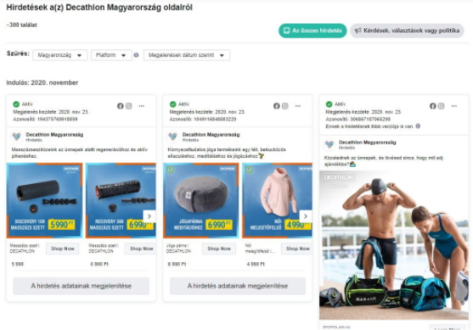
Facebook hirdetések
Facebookos hirdetési lehetőségek:
Hirdetési központ – a Facebook profilból elérhető korlátozott hirdetési lehetőségekkel
Hirdetési fiók – a Facebook profilból elérhető kicsit bővebb hirdetési lehetőségekkel
Vállalkozás kezelő / Facebook business – a teljes hirdetési portfoli

Slide 73
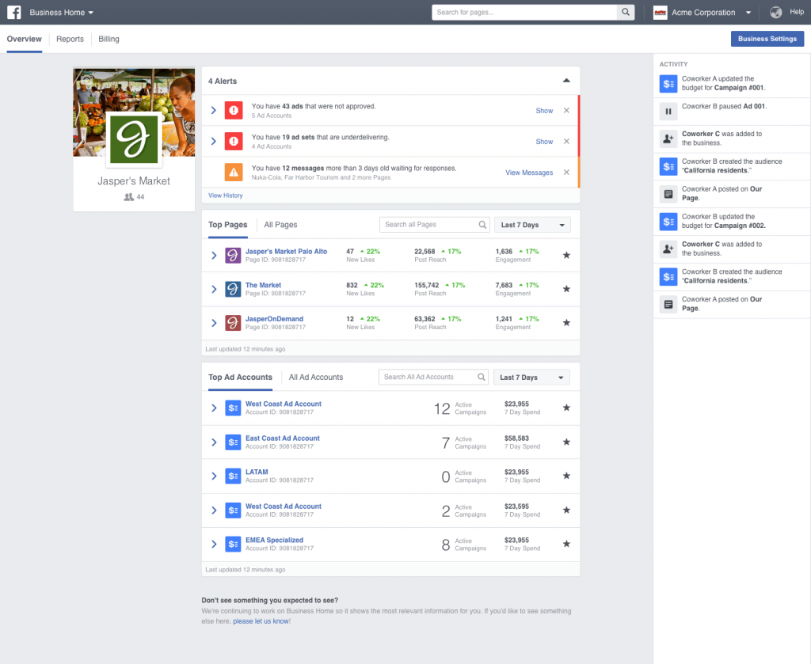
Facebook hirdetések, Facebook Business használata
A Facebook Business:
Facebook oldal tulajdon kezelés
Külső szakértők kezelése
Professzionális hirdetés menedzsment
Termék kínálat menedzsment
Webshop integráció

Slide 74
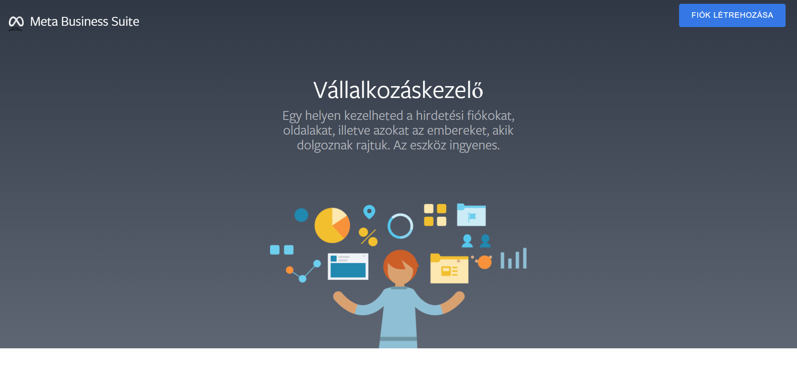
Facebook Business létrehozása
A Vállalkozáskezelő létrehozása: https://business.facebook.com/overview

Slide 75
Facebook Business beállítása
Minimum 2 admin jogosultságú felhasználó szükséges a biztonságos működéshez
A céges adatoknál fontos a pontos adatmegadás és az Uniós adószám
A fiókhoz hozzá kell adni az oldalt vagy oldalakat
Szükség van egy dombornyomott bankkártyára, lehetőleg cégesre
A Facebook számláit a Facebook Businessből lehet letölteni

Slide 76
Facebook hirdetések
Minimum 2 admin jogosultságú felhasználó szükséges a biztonságos működéshez
A céges adatoknál fontos a pontos adatmegadás és az Uniós adószám
A fiókhoz hozzá kell adni az oldalt vagy oldalakat
Szükség van egy dombornyomott bankkártyára, lehetőleg cégesre
A Facebook számláit a Facebook Businessből lehet letölteni

Slide 77
Facebook hirdetések
Facebook hirdetés felépítése
Kampány
Kampánycél
Licit stratégia
Költség keret (napi vagy kampányra vonatkozó)
Hirdetés sorozat
Célzás
Időzítés
Elhelyezések, megjelenés helye
Optimalizálás
Hirdetés
Hirdetés szövege
Grafikai elem
Landing URL

Slide 78
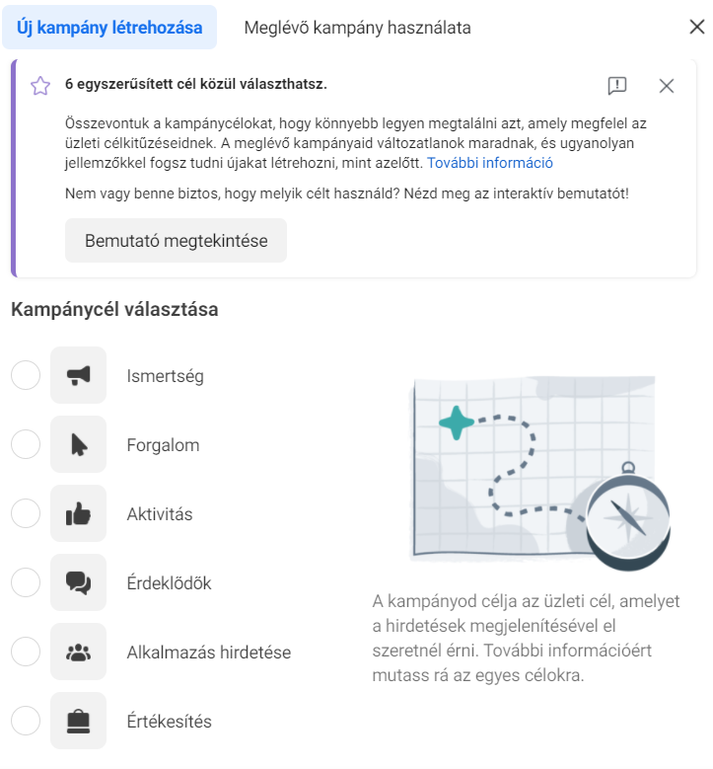
Facebook hirdetések fajtái

Slide 79
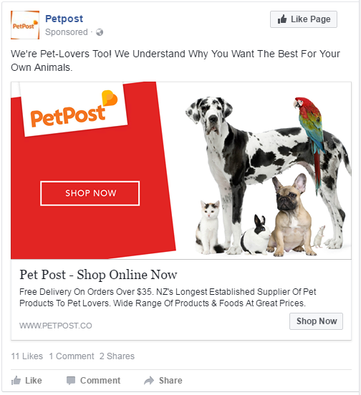
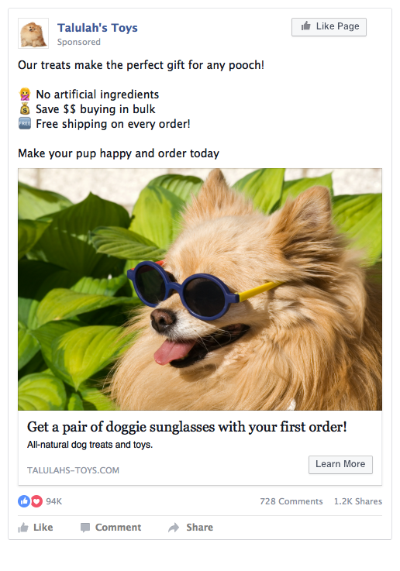
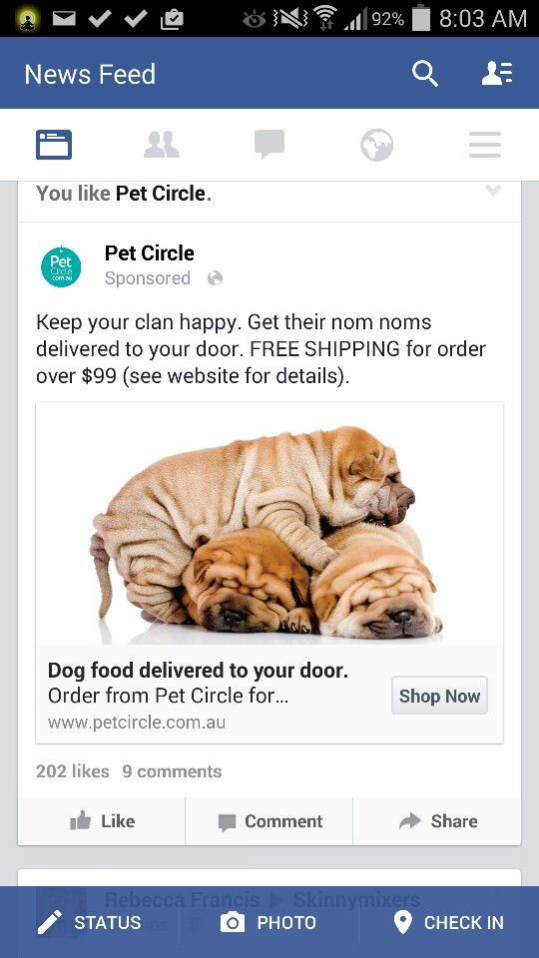
Facebook hirdetések

Slide 80

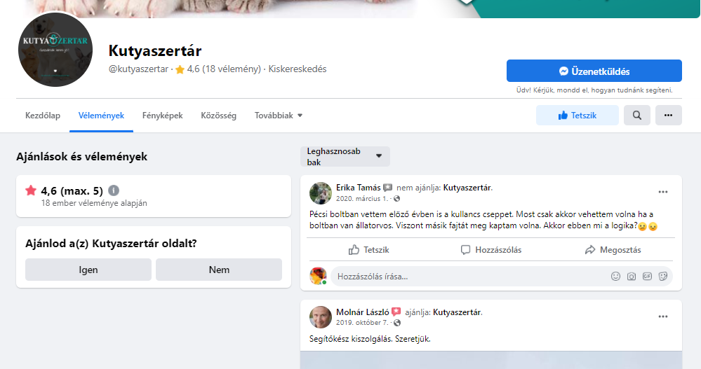
Facebook visszajelzések
A Facebook vélemény opció nyitvatartása hasznos.
A pozítiv véleményt érdemes legalább likekkal megköszönni, a negatív visszajelzésre kötelező válaszolni.

Slide 81
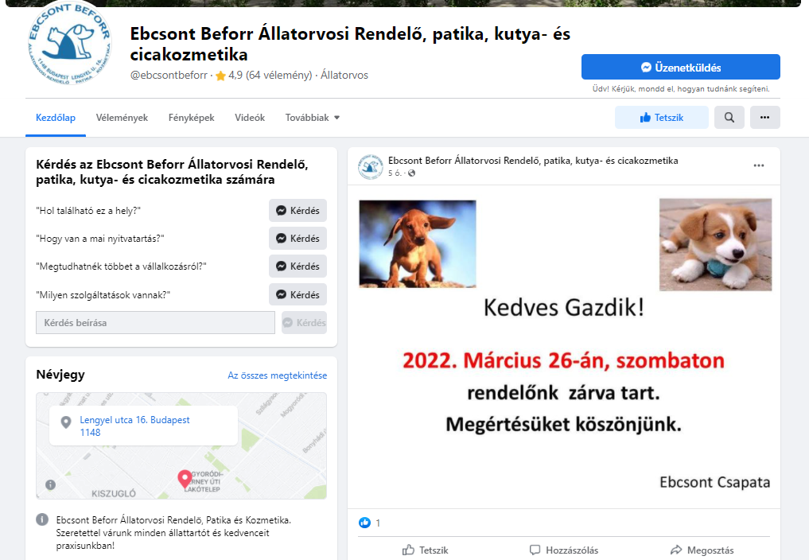
Facebook pro aktív chat használat
A Facebook Messenger nagy mértékben lehet az ügyfél loyalitás eszköze.
Érdemes előre megadott kérdésekkel elindítani az ügyfél kapcsolatot.

Slide 82
Facebook visszajelzések kezelése
A Facebook Messenger nagy mértékben lehet az ügyfél loyalitás eszköze.
Érdemes előre megadott kérdésekkel elindítani az ügyfél kapcsolatot.

Slide 83



Proaktív rendelői megjelenés

Slide 84
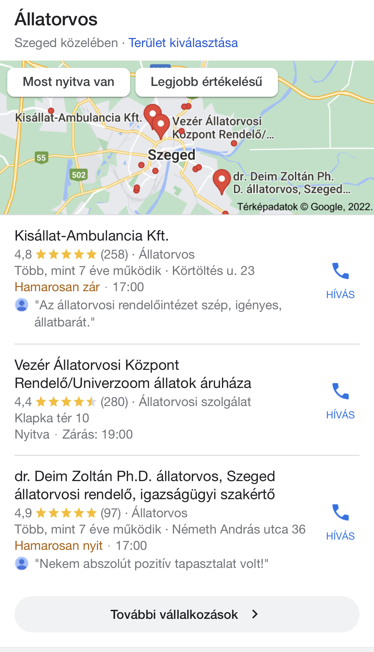
Térképes megjelenés
Az okostelefonok képrenyője a kiindulási pontja a felhasználók döntéseinek.
Fontos a jó láthatóság ezekben a keresésekben.

Slide 85
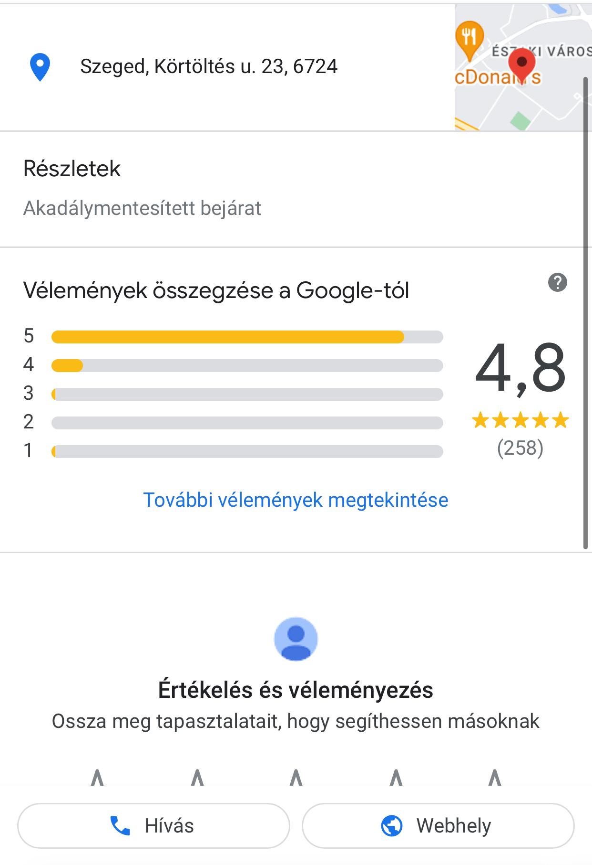
Térképes megjelenés

Slide 86
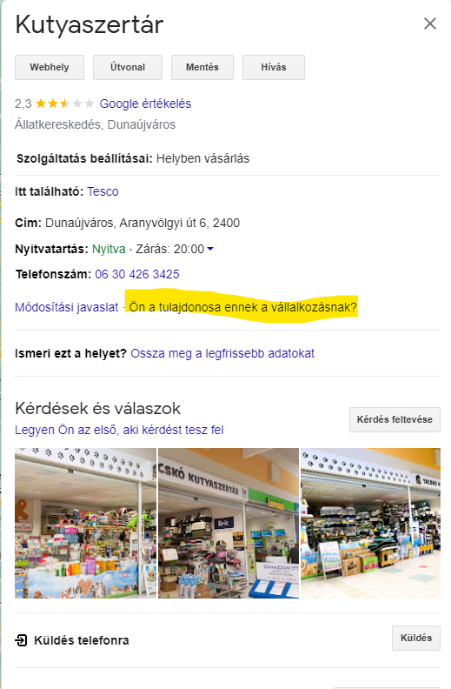
Térképes megjelenés
Google MyBuisness fiók birtokba vétele.
A Google által létrehozott MyBusiness POI-t érdemes minél előbb birtokba venni, mielőtt rossz kezekbe kerül.

Slide 87
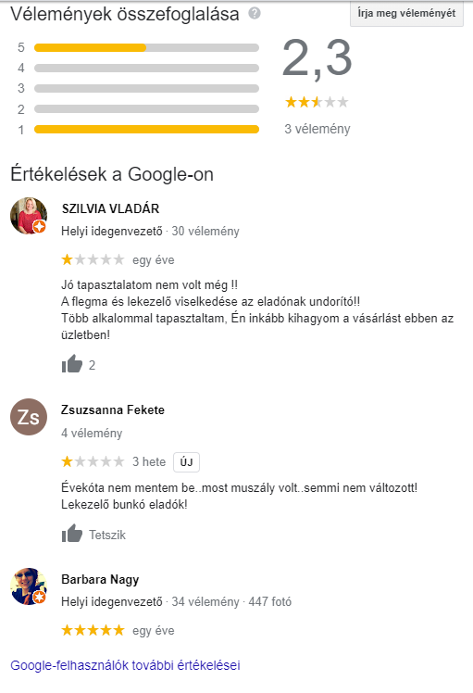
Térképes megjelenés
A Google felületeit nagyon sokan látják, egy gazda nélküli felületen könnyen elszabadulnak a rossz vélemények, ami számos ügyfelet eltántoríthat…

Slide 88
Kérdések és válaszok

Slide 89
Köszönöm a figyelmet!

